Slide 1
Международное экологическое право
Геращенко Т.А.
Студентка группы П-32

Slide 2
Международное экологическое право - совокупность принципов и норм международного права, регулирующих отношения его субъектов в области охраны окружающей среды и рационального использования ее ресурсов. В отечественной литературе более распространено название "международное право окружающей среды".
Понятие международного экологического права

Slide 3
Процесс становления отрасли МЭП протекает с XIX столетия, и прошёл несколько этапов. Так, проф. Бекяшев К.А. выделяет три этапа становления и развития МЭП:
1839– 1948 гг. Первые попытки «цивилизованных» государств разрешить региональные и локальные проблемы экологии
1948– 1972 гг. Начало деятельности ООН
1972–по наши дни. Проведение глобальных международных конференций

Slide 4
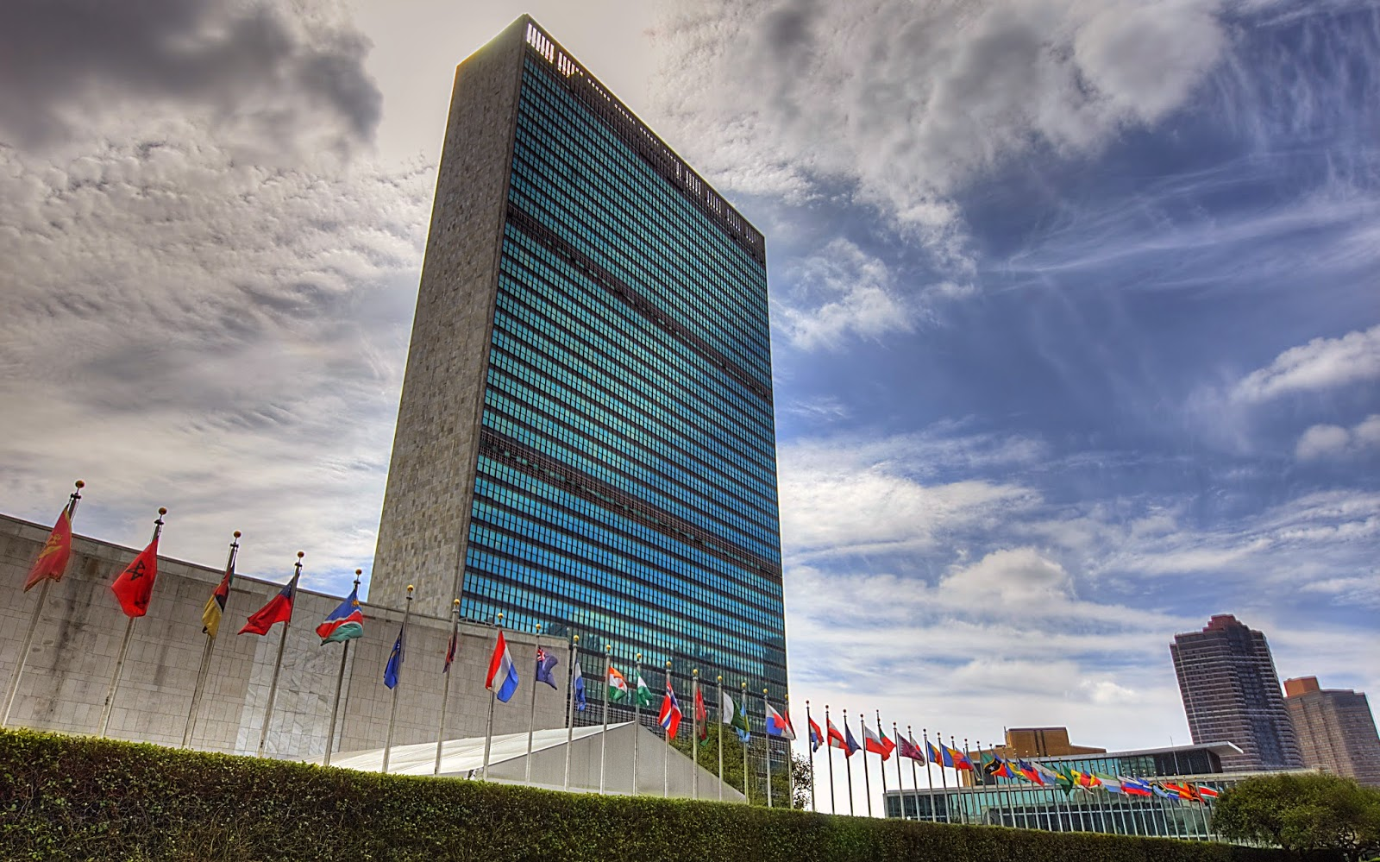
Штаб-квартира ООН. Нью-Йорк, округ Манхеттен

Slide 5
Источники МЭП
Источниками отрасли МЭП являются нормы международных экологических соглашений, а также международные обычаи. Отрасль МЭП не кодифицирована. В системе источников превалируют нормы региональных международных соглашений. Важнейшими источниками являются такие акты, как Конвенция о биологическом разнообразии 1992 г., Рамочная конвенция об изменении климата 1992 г., Конвенция об охране озонового слоя 1985 г., Конвенция об охране мигрирующих видов диких животных 1970 г. и другие

Slide 6
Принципы МЭП
– категория развивающаяся. Данные принципы еще не получили отражения в каком-либо полном кодифицированном виде, они разбросаны по множеству международно-правовых актов, имеющих как обязательный, так и рекомендательный характер. Подобное разнообразие вносит некоторую неопределенность в позиции юристов-международников по вопросу о количестве принципов МЭП. Обычно выделяется следующие принципы:

Slide 7
окружающая среда – общая забота человечества;
окружающая среда вне государственных границ является общим достоянием человечества;
свобода исследования и использования окружающей среды и ее компонентов;
рациональное использование окружающей среды;
содействие международно-правовому сотрудничеству в исследовании и использовании окружающей среды;
взаимозависимость охраны окружающей среды, мира, развития, обеспечения прав человека и фундаментальных свобод;

Slide 8
предосторожный подход к окружающей среде;
право на развитие;
предотвращение вреда;
предотвращение загрязнения окружающей среды;
ответственность государств;
отказ от иммунитета, от юрисдикции международных или иностранных судебных органов.

Slide 9
Ведущая роль в развитии международного экологического права принадлежит международным организациям. Особое место занимает ООН. Постоянно занимается вопросами экологии Экономический и Социальный Совет, важная роль принадлежит другим организациям системы ООН, а также ее региональным комиссиям. В своей области занимаются разработкой правил защиты окружающей среды: Организация ООН по промышленному развитию (ЮНИДО), ЮНЕСКО, Международное агентство по атомной энергии (МАГАТЭ), Всемирная организация здравоохранения (ВОЗ), Продовольственная и сельскохозяйственная организация (ФАО). Существует специальная Программа ООН по окружающей среде (ЮНЕП), которая практически представляет собой международную организацию, хотя юридически это вспомогательный орган, созданный резолюцией Генеральной Ассамблеи. ЮНЕП принадлежит первостепенная роль в содействии развитию международного экологического права.

Slide 10
ЮНЕП
ЮНЕП создана в 1972 году после Стокгольмской конференции ООН по окружающей человека среде. Это основной орган Организации Объединенных наций в области окружающей среды, который призван обеспечить руководство и содействовать сотрудничеству в интересах окружающей среды путем стимулирования деятельности, информирования и оказания помощи странам и народам с целью улучшения качества их жизни, не нанося ущерба будущим поколениям.

Slide 11
Охрана окружающей среды
Морская среда одной из первых стала объектом охраны. Соответствующие положения содержатся в общих конвенциях по морскому праву. Особое внимание уделяется борьбе с загрязнением нефтью. Этой проблеме посвящена первая экологическая универсальная конвенция - Лондонская конвенция по предотвращению загрязнения моря нефтью 1954 г. Она запретила слив нефти и нефтеводяной смеси с судов: После ряда аварий с танкерами принимаются новые конвенции. Брюссельская конвенция о вмешательстве в открытом море в случаях аварий, приводящих к загрязнению нефтью, 1969 г., предоставила прибрежным государствам весьма широкие полномочия, вплоть до права уничтожать судно и груз в случае угрозы серьезного загрязнения побережья и прибрежных вод. Конвенция проложила путь к борьбе с загрязнением моря и другими веществами в аналогичных случаях (Протокол 1973 г.)

Slide 12
Естественно возник вопрос о компенсации ущерба, причиняемого загрязнением нефтью. Ему уже в 1969 г. была посвящена Брюссельская конвенция о гражданской ответственности за ущерб от загрязнения нефтью. Она установила абсолютную, т. е. не зависящую от вины, ответственность судовладельцев, вместе с тем ограничила ее размеры. Борьба с последствиями загрязнения нефтью требует совместных действий государств. Организации таких действий посвящена Конвенция по обеспечению готовности на случай загрязнения нефтью, борьбе с ним и сотрудничеству 1990 г.

Slide 13
В связи с ростом потребления пресной воды и ограниченности ее ресурсов вопрос об охране пресноводных бассейнов приобретает исключительное значение. В результате появляются новые аспекты международного экологического права. Откликаясь на требования жизни, Комиссия международного права ООН подготовила и передала Генеральной Ассамблее проект статей о праве несудоходного использования международных водотоков. Под водотоком понимается система не только поверхностных, но и подземных вод, образующих единое целое и обычно текущих к одному выходу. Международными являются водотоки, части которых расположены в разных государствах. Государства обязаны использовать водотоки таким образом, чтобы обеспечить им необходимую охрану. Они обязаны участвовать в охране водотоков на справедливой основе, сотрудничать для достижения этой цели.

Slide 14
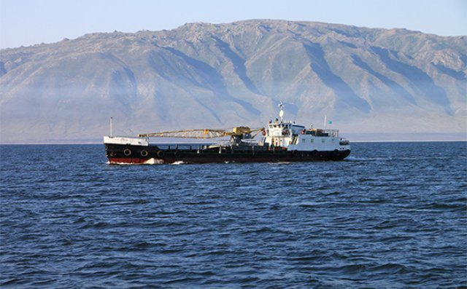

Slide 15
Воздушная среда
Воздушная среда, является общим достоянием человечества. Несмотря на это, ее охрана никак не отражена в международном экологическом праве. Вопрос решается на двустороннем и региональном уровнях. Пожалуй, единственным значительным шагом в этой области является подготовленная в рамках ОВСЕ Конвенция о трансграничном загрязнении воздуха на большом расстоянии 1979 г., впоследствии дополненная рядом протоколов. Особое внимание уделено сокращению выбросов серы в атмосферу, порождающих кислотные дожди, которые переносятся на большие расстояния и причиняют вред всему живому.

Slide 16
Важным направлением в защите природы является сотрудничество в противодействии нарастанию парникового эффекта, т. е. глобального потепления в результате насыщения атмосферы двуокисью углерода, основным источником которой является автотранспорт. Последствия этого эффекта могут оказаться катастрофическими уже в ближайшие десятилетия. С одной стороны, появятся новые обширные пустыни, а с другой, подъем уровня моря приведет к затоплению больших освоенных человеком пространств. В 1992 г. была принята Рамочная конвенция ООН об изменении климата. Она определила общие положения и основные направления сотрудничества. Установлена общая ответственность государств, но при этом должны учитываться различия в экономическом потенциале. Особое внимание надлежит проявлять к интересам развивающихся стран, которые наиболее уязвимы в отношении отрицательных изменений климата, а с другой стороны, располагают наименьшими возможностями противодействия этому.

Slide 17
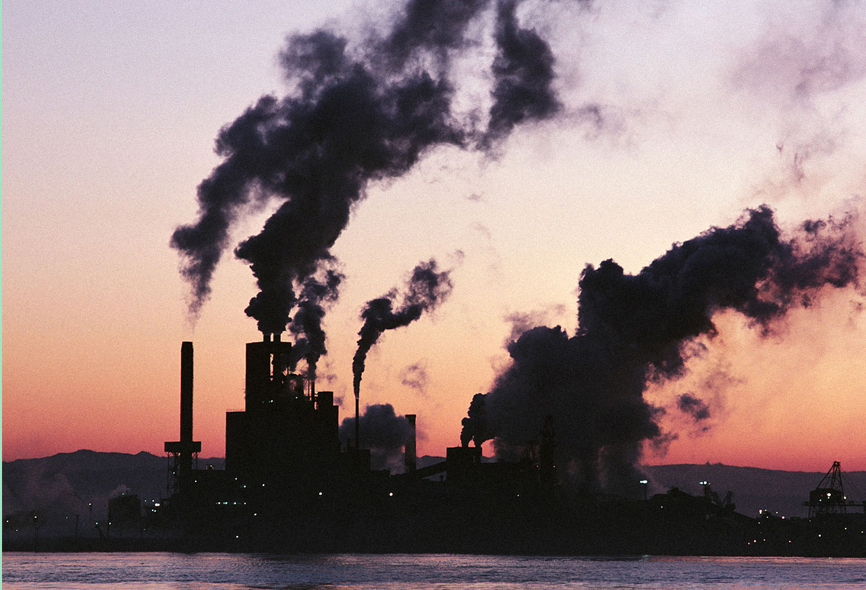

Slide 18
ФЛОРА И ФАУНА
Среди конвенций, посвященных флоре и фауне, назову в первую очередь Конвенцию об охране всемирного культурного и природного наследия 1972 г., призванную обеспечить сотрудничество в охране имеющих особое значение природных комплексов, мест обитания исчезающих видов животных и растений. Защите растительного мира посвящено Соглашение о тропических лесах 1983 г. Общее значение имеет Конвенция о международной торговле видами дикой фауны и флоры, находящимися под угрозой уничтожения, 1973 г., определившая основы контроля за такой торговлей. Основная масса конвенций нацелена на охрану различных представителей животного мира - китов, тюленей, белых медведей. Особо отмечу Конвенцию о биологическом разнообразии 1992 г., название которой дает представление о ее содержании. Важное значение имеет также Конвенция об охране мигрирующих видов диких животных 1979 г.

Slide 19
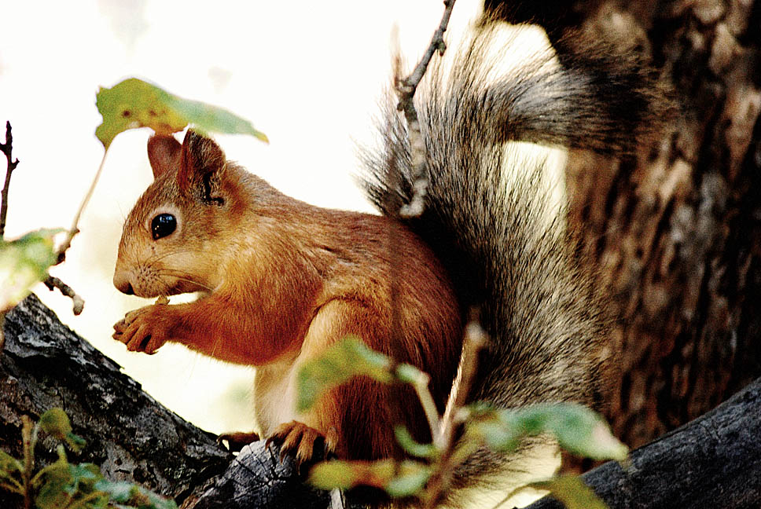

Slide 20
Следует отметить, что необходимо создание более эффективного и широко охватывающего национального экологического права, наряду с активизацией развития международного экологического права. Выживание всего разнообразия природы, включая человека, может быть обеспечено только при том условии, что политика государств будет строиться с пониманием факта, что все элементы природы взаимосвязаны, взаимозависимы, что окружающая среда представляет собой единую глобальную систему.

Slide 22
Все ранее сказанное дает представление о колоссальном значении защиты окружающей среды и неотложности решительных мер на основе широкого сотрудничества государств. Этим определяется и роль международного экологического права, которое пока отстает от потребностей жизни.

Slide 23
Спасибо за внимание!

